Slide 1
KONTRAK PERKULIAHAN
Mata Kuliah Probabilitas & Statistika dilaksanakan dalam 14 kali pertemuan (tidak termasuk UTS dan UAS)
Materi kuliah disediakan pada setiap sesi materi. pastikan anda telah download materi - materi pada setiap sesi sebagai bahan ajar.
Syarat Mengikuti Ujian Akhir, minimal 75% kehadiran kuliah (absensi melalui sistem kulino).
mahasiswa yang berhalangan atau memiliki kendala sedemikian sehingga tidak dapat mengikuti perkuliahan atau absensi, dapat mengajuakan ijin atau pemberitahuan kepada Dosen melalui media komunikasi yang di sediakan disertai alasan yang dapat dipertanggung jawabkan untuk persetujuan update absensi.

Slide 2
KONTRAK PERKULIAHAN
absensi disediakan sesuai jadwal kuliah melalui forum absensi pada setiap sesi.
Komponen penilaian (dapat disesuaikan pada saat awal perkuliahan), terdiri ada 3 komponen yaitu : tugas dan keaktifan (30%), UTS (35%), dan UAS (35%)
Perkuliahan akan disampaikan secara offline dan online melalui google meet untuk presentasi bahan ajar, dan sistem kulino untuk absensi, materi, pengumpulan tugas maupun diskusi. perkuliahan melalui vidio (google meet) di selenggarakan jika tidak terdapat kendala koneksi jaringan (sinyal)
Beberapa informasi atau pengumuman dimungkinkan disampaikan melalui grup WA.

Slide 3
MATERI
Dilihat di rps

Slide 4
STATISTIKA DAN PROBABILITAS
3 sks

Slide 5
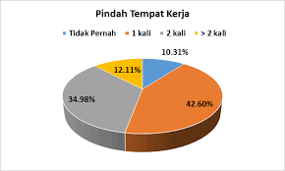
Statistik & Statistika
Statistik
Data (arti sempit)
Kumpulan data dalam bentuk angka maupun bukan angka yang disusun dalam bentuk tabel (daftar) dan atau diagram yang menggambarkan (berkaitan) dengan masalah tertentu (arti luas)
Statistika
Pengetahuan yang berkaitan dengan metode, teknik, atau cara untuk mengumpulkan data, menyajikan data, menganalisis data dan menarik kesimpulan atau menginterpretasikan data.
Ilmu yang mempelajari tentang statistik.

Slide 6
1. Konsep Statistika
STATISTIKA :
Kegiatan untuk :
mengumpulkan data
menyajikan data
menganalisis data dengan metode tertentu
menginterpretasikan hasil analisis
KEGUNAAN
?
Melalui fase
STATISTIKA DESKRIPTIF :
Berkenaan dengan pengumpulan, pengolahan, dan penyajian sebagian
atau seluruh data (pengamatan) tanpa pengambilan kesimpulan
dan fase
STATISTIKA INFERENSI :
Setelah data dikumpulkan, maka dilakukan berbagai metode statistik untuk
menganalisis data, dan kemudian dilakukan interpretasi serta diambil kesimpulan.
Statistika inferensi akan menghasilkan generalisasi (jika sampel representatif)

Slide 7
2. Statistika & Metode Ilmiah
METODE ILMIAH :
Adalah salah satu cara mencari kebenaran yang bila ditinjau dari segi penerapannya, resiko untuk keliru paling kecil.
LANGKAH-LANGKAH DALAM METODE ILMIAH :
Merumuskan masalah
Melakukan studi literatur
Membuat dugaan-dugaan, pertanyaan-pertanyaan atau hipotesis
Mengumpulkan dan mengolah data, menguji hipotesis, atau menjawab pertanyaan
Mengambil kesimpulan
INSTRUMEN
SAMPEL
PERAN STATISTIKA
SIFAT DATA
VARIABEL
METODE ANALISIS

Slide 8
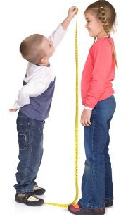
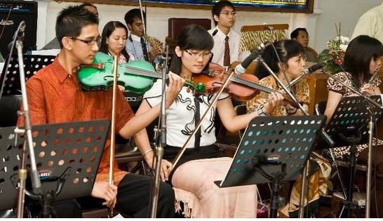
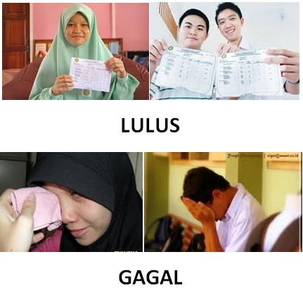
DATA
Data angka (kuantitatif), data yang nilainya berubah-ubah, berdasarkan nilainya data diskrit (dari hasil perhitungan) data kontinu (dari hasil pengukuran)
Data bukan angka (Kualitatif), data yang berbentuk kategori atau atribut.

Slide 9
JENIS-JENIS STATISTIKA
Statistika Deskriptif, statistika yang berkenaan dengan metode atau cara mendeskripsikan, menggambarkan, menjabarkan atau menguraikan data.
Statistika Inferensia, statistika yang berkenaan dengan cara penarikan kesimpulan berdasarkan data yang peroleh dari sampel untuk menggambarkan karakteristik atau ciri suatu populasi.

Slide 10
POPULASI DAN SAMPEL
Populasi, suatu keseluruhan pengamatan atau objek yang menjadi perhatian
Sampel, bagian dari populasi yang menjadi perhatian kita

Slide 11
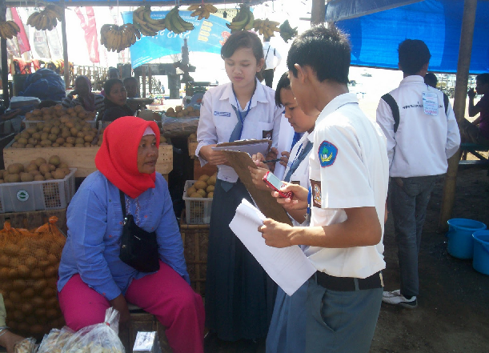
CARA MENGUMPULKAN DATA
Wawancara (interview), yaitu dilakukan tatap muka langsung dengan antara petugas pengumpul data dengan sumber data atau objek penelitian. Jenis wawancara terstruktur dan tidak terstruktur

Slide 12
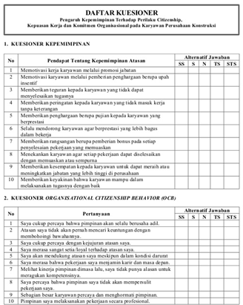
CARA MENGUMPULKAN DATA
Kuesioner (Angket), mengirim kuesioner yang berisi sejumlah pertanyaan yang ditujukan kepada orang yang menjadi objek penelitian (responden) sehingga jawaban tidak bisa langsung diperoleh.

Slide 13
CARA MENGUMPULKAN DATA
Observasi , Melakukan pengamatan atau mengobservasi objek penelitian atau peristiwa/kejadian baik manusia, benda mati maupun alam. Data yang diperoleh untuk mengetahui : Sikap; Perilaku manusia, gejala alam
Kebaikan : Data dapat dipercaya/pengamatan sendiri
Kelemahan : salah interpretasi

Slide 14
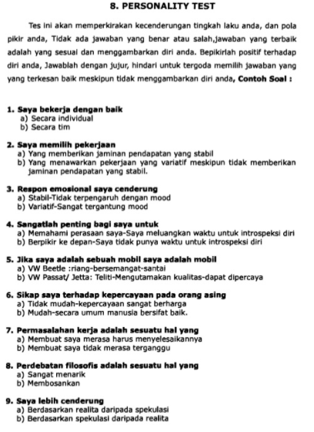
CARA MENGUMPULKAN DATA
Tes dan skala obyektif, dengan memberikan tes kepada objek yang diteliti, tes psikologi : tes kecerdasan dan bakat, tes kepribadian, sikap, tentang nilai dan prestasi belajar

Slide 15
CARA MENGUMPULKAN DATA
Metode proyektil, dengan mengamati atau menganalisa suatu objek melalui ekspresi luar dari objek tersebut dalam bentuk karya (lukisan) atau tulisan.. Metode ini bisa digunakan untuk mengetahu sikap, emosi dan kepribadian seseorang.

Slide 16
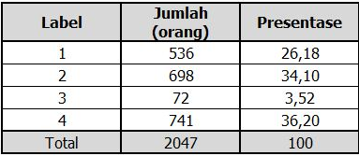
SKALA PENGUKURAN
Skala nominal, skala yang hanya memiliki ciri untuk membedakan skala ukur yang satu dengan skala ukur yang lain. Data diklasifikasikan dalam kategori

Slide 17
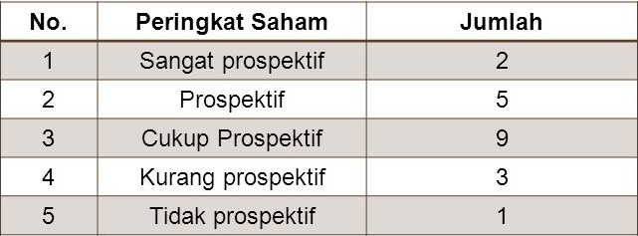
SKALA PENGUKURAN
Skala ordinal, skala selain membedakan juga mengurutkan pada

Slide 18
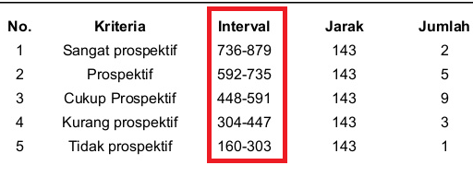
SKALA PENGUKURAN
Skala Interval, selain ciri membedakan, mengurutkan juga memiliki jarak yang sama, memiliki ciri :
Saling lepas (mutually exclusive)
Lengkap terbatas (exchaustiive)

Slide 19
SKALA PENGUKURAN
Skala rasio, terdiri dari empat ciri : membedakan, mengurutkan, jarak yang sama dan memiliki titik nol tulen (yang berarti) sehingga dapat menghitung rasio diantara nilai.

Slide 20
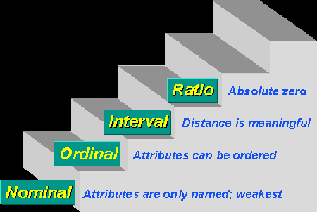
SKALA PENGUKURAN

Slide 21
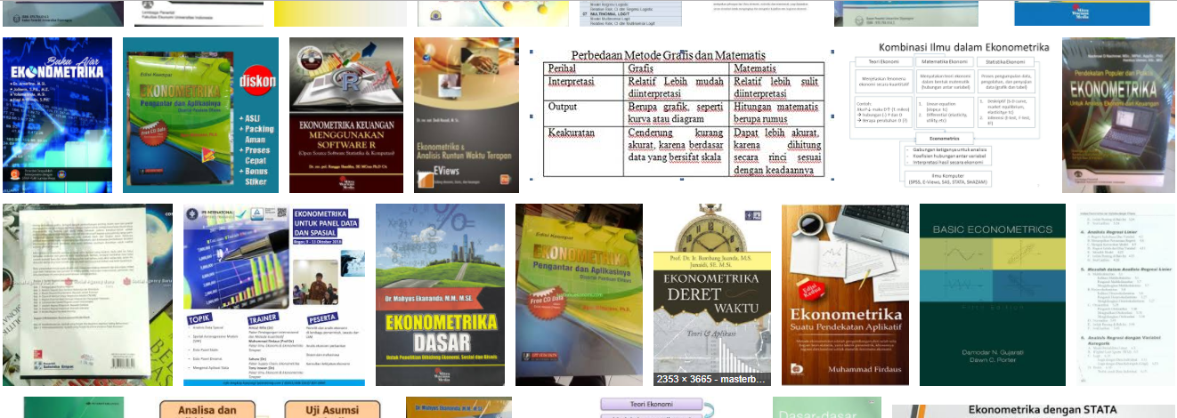
PERANAN STATISTIKA DAN PERKEMBANGANYA

Slide 22
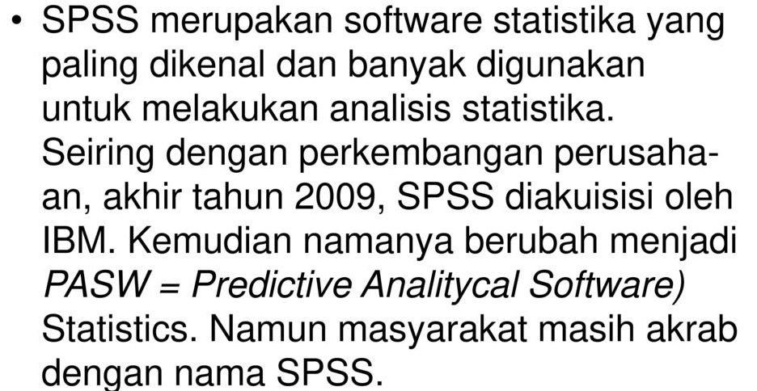
PERANAN STATISTIKA DAN PERKEMBANGANYA

Slide 23
